Slide 1
数学高考考前指导
2021年5月31日

Slide 2
一、发卷前
①带两副三角板，一个量角器，一把直尺，（用于度量角度，长度，“估算”）；在草稿纸上精确画坐标系（可能线性规划、直线与圆锥曲线、平面向量、函数、极坐标与参数方程可能需要）；默写一些你记得不牢固的公式、定理或者结论，比如弦长公式，回归直线方程等
②闭目养神，四肢放松，你可以什么都不想，也可以深呼吸，慢吐气，如此进行到发卷时。

Slide 3
附：①回归方程

Slide 5
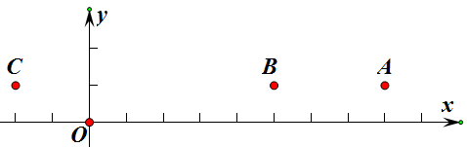
估算法（利用量角器）

Slide 6
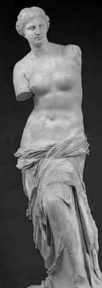
例3.(2019年全国卷I第4题)古希腊时期，人们认为
最美人体的头顶至肚脐的长度与肚脐至足底的长
度之比是 称为黄金分割比例)，著名的
“断臂维纳斯”便是如此．此外，最美人体的头
顶至咽喉的长度与咽喉至肚脐的长度之比也是
若某人满足上述两个黄金分割比例,且腿长
为105 cm,头顶至脖子下端的长度为26 cm,则其身
高可能是（ ）
A.165 cm B.175 cm
C.185 cm D.190 cm

Slide 7
二、发卷后

Slide 8
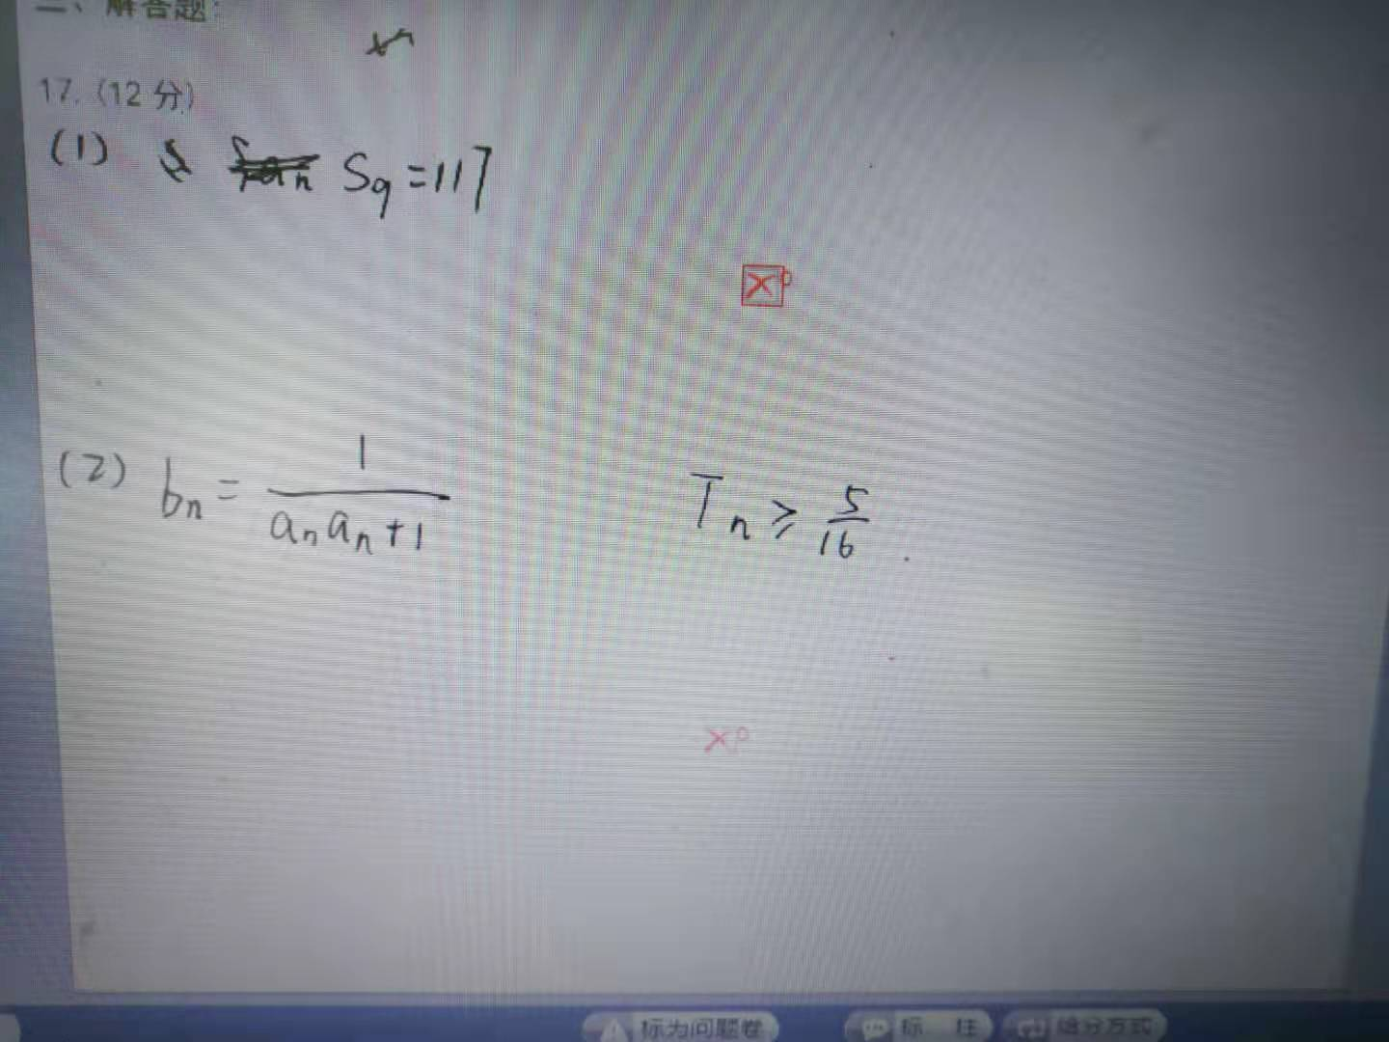

Slide 9
eg：立体几何中，第一问不会，可以直接做第二问，踩点得分，上下不受牵连。
再如：①数列、三角中罗列用到的公式就有分；
②立体几何中做出辅助线就得1分，建系正确1分，“以O为原点，以......为x,y,z轴如图建立空间直角坐标系，并在图中画出”，求对一个法向量2分；
③解析几何中，设对直线方程就有1分；
④导数中，写出定义域1分，求导正确1分；综上所述1分；
⑤统计概率中，结论写完整1分:有99％的把握认为该地区的老年人是否需要志愿者提供帮助与性别有关；
⑥极坐标与参数方程中写出转换公式就有2分；
⑦对于探索性问题，写对结果也有1~2分等等.

Slide 10
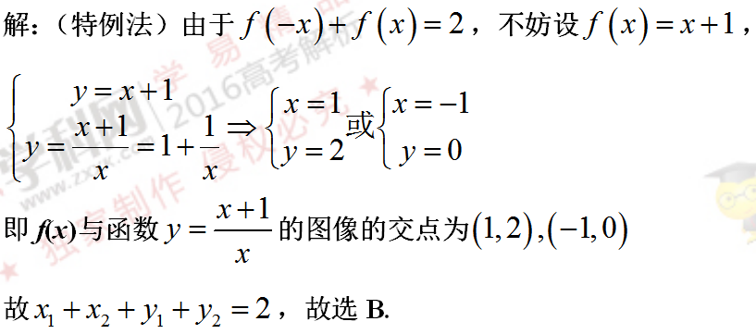
例4.（2016全国卷II第12题）已知函数 满足
若函数 与 图像的交
点为 则
A.0 B.m C.2m D.4m

Slide 11
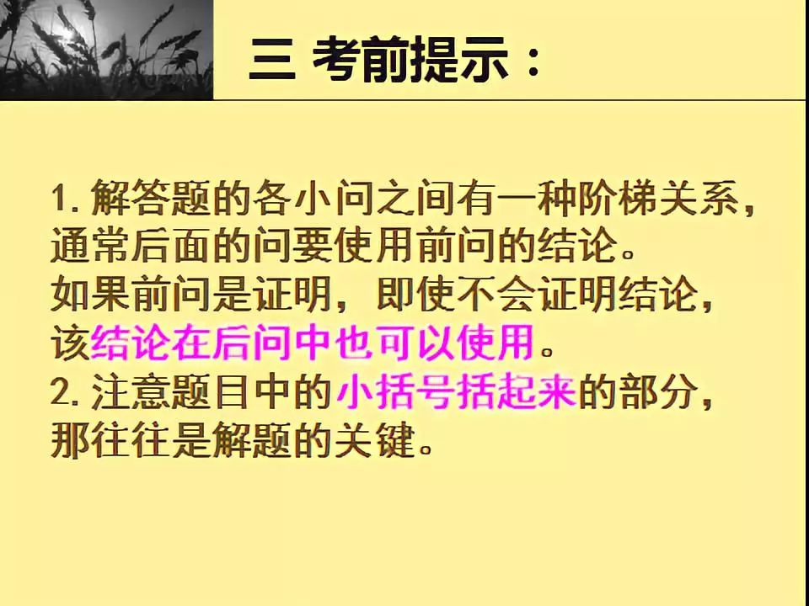
3.填空题答案要化到最简；

Slide 13
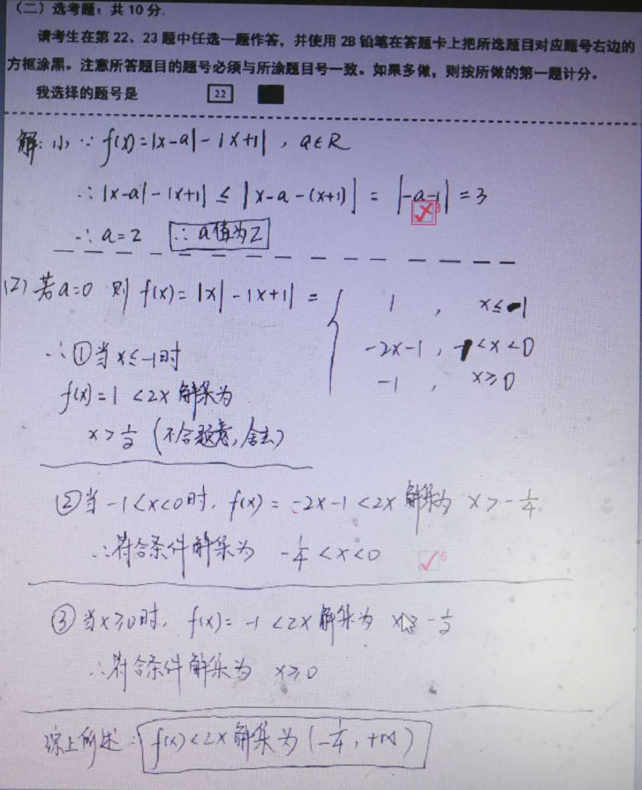
4、规范答题

Slide 14
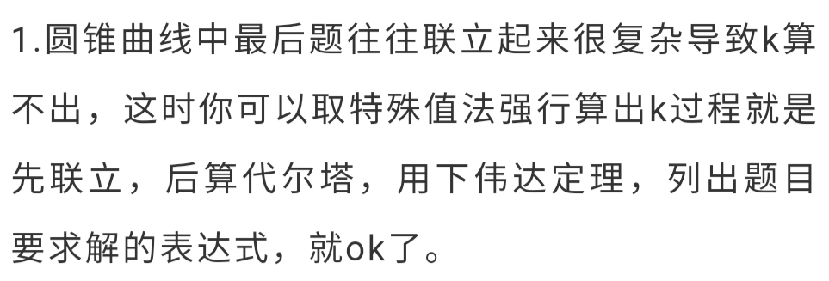
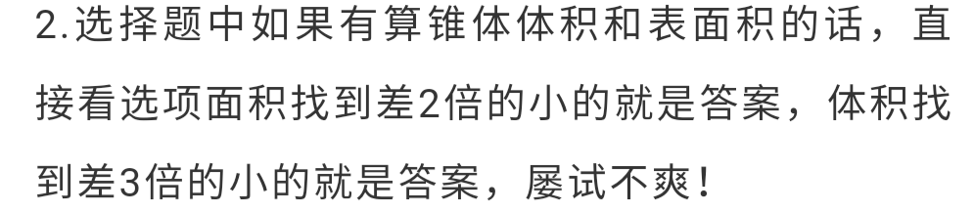
四、“无耻得分”法

Slide 15
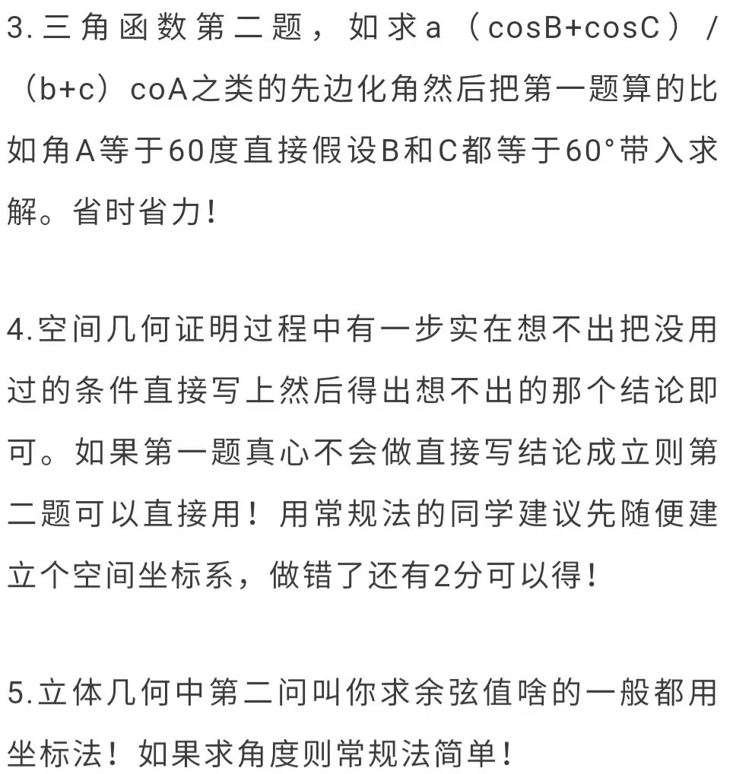

Slide 16
